Slide 1

Научно-практическая конференция по вопросам закупок охранных услуг
Москва, 18 мая 2021 г.

Slide 2
Научно-практическая конференция по вопросам закупок охранных услуг
Москва, 18 мая 2021 г.
I часть
Расчет стоимости НМЦК на оказание охранных услуг в соответствии с требованиями приказа Росгвардии от 15 февраля 2021 г. № 45

Slide 3


Регламент проведения
I часть: Практический семинар «Закупки охранных услуг: формирование НМЦК в соответствии с требованиями приказа Росгвардии от 15 февраля 2021 г. № 45 «Об утверждении Порядка определения начальной (максимальной) цены контракта, цены контракта, заключаемого с единственным поставщиком (подрядчиком, исполнителем), начальной цены единицы товара, работы, услуги при осуществлении закупок охранных услуг».
II часть: «Применение требований национальных стандартов ГОСТ Р в сфере охраны и безопасности при формировании закупочной документации».
Планируемое время работы: с 10.00 до 13.30 с перерывами
Вопросы возможно задать: через чат Конференции
в разделе «Задать вопрос»
через чат НИЦ «Безопасность» в WhatsApp +7 977 879 57 20
По техническим вопросам подключения обращаться: +7 916 590 79 36 (Андрей Евгеньевич)

Slide 4
Основные докладчики
Аванесов Андрей Гарривич, заместитель начальника Управления лицензионно-разрешительной работы Главного управления государственного контроля и лицензионно-разрешительной работы Федеральной службы войск национальной гвардии Российской Федерации (ГУЛРРиГК Росгвардии).
Гадалов Александр Викторович, президент Группы «СТАРК Безопасность», Вице-президент Общероссийского отраслевого объединения работодателей в сфере охраны и безопасности «Федеральный координационный центр руководителей охранных структур» (ФКЦ РОС), председатель Комитета по охране объектов государственного заказа ФКЦ РОС.
Козлов Александр Михайлович, президент ФКЦ РОС, председатель Комиссии по охранной деятельности Общероссийской общественной организации малого и среднего предпринимательства «ОПОРА РОССИИ»
Ведущий
Климочкин Олег Владимирович, директор НИЦ «Безопасность», заместитель председателя Технического комитета по стандартизации «Антитеррористическая и охранная деятельность» (ТК 208), профессор Департамента экономической безопасности и управления рисками Факультета экономики и бизнеса Финансового университета при Правительстве Российской Федерации, к.э.н.

Slide 6

Расчет НМЦК для стационарного поста охраны, рассчитанного из МРОТ в 12 792 руб. в месяц
1 | БЗП – базовая зарплата в час 1 охранника БЗП = МРОТ / СНР | 12792 / 164,33 = 77,84 (СНР - Количество рабочих часов в год по Производственному календарю на 2021 год / 12 месяцев)
2 | Дн – доплата за работу в ночные часы | 77,84 * 20% / 3 = 5,19
3 | Двп – доплата за работу в выходные и праздничные дни (ст. 153 ТК РФ) | (77,84 * 24) * (14 / 365) / 24 = 2,99
4 | РО – резерв на отпуск | (77,84 + 5,19 + 2,99) / 12 = 7,17
5 | СВ – страховые взносы | (77,84 + 5,19 + 2,99 + 7,17) * 30,2% = 28,14
6 | Сu – прямые затраты за 1 час работы без U | 77,84 + 5,19 + 2,99 + 7,17 + 28,14 = 121,33
1 этап | Сu – прямые затраты за 1 час работы с U | Сu * U (коэффициенты отсутствуют)
7 | Сu * Ku Общая сумма всех прямых затрат | 121,33 * 730 = 88 570,90
8 | КР (Косвенные расходы 20%) | 88 570,90 * 20% = 17 714,18
9 | НП (Норма прибыли 5%) | (88 570,90 + 17 714,18) * 5% = 5 314,25
 | НДС 20% | (17 714,18 + 88 570,90 + 5 314,25) * 20% = 22 319,87
 | Итого стоимость 1 круглосуточного поста в составе 1 охранника | 88 570,90 + 17 714,18 + 5 314,25 + 22 319,87 = 133 919,20

Slide 8
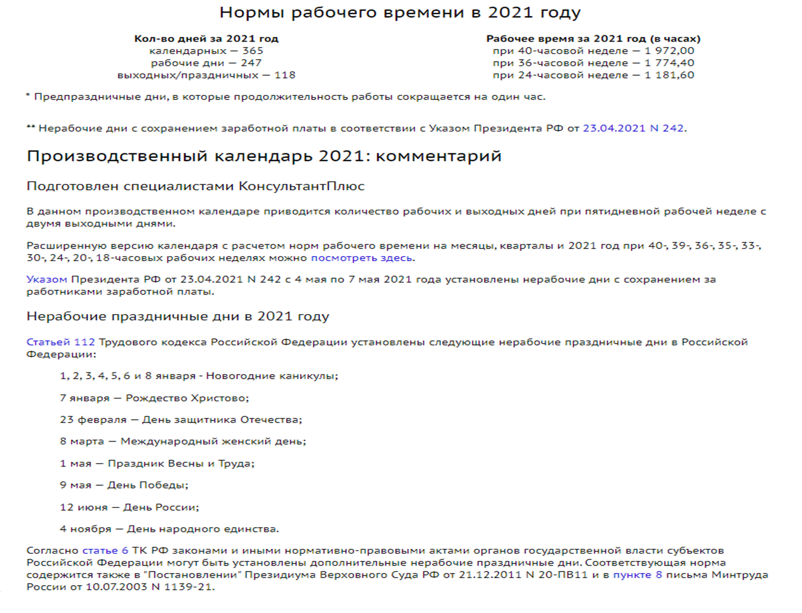

Slide 9
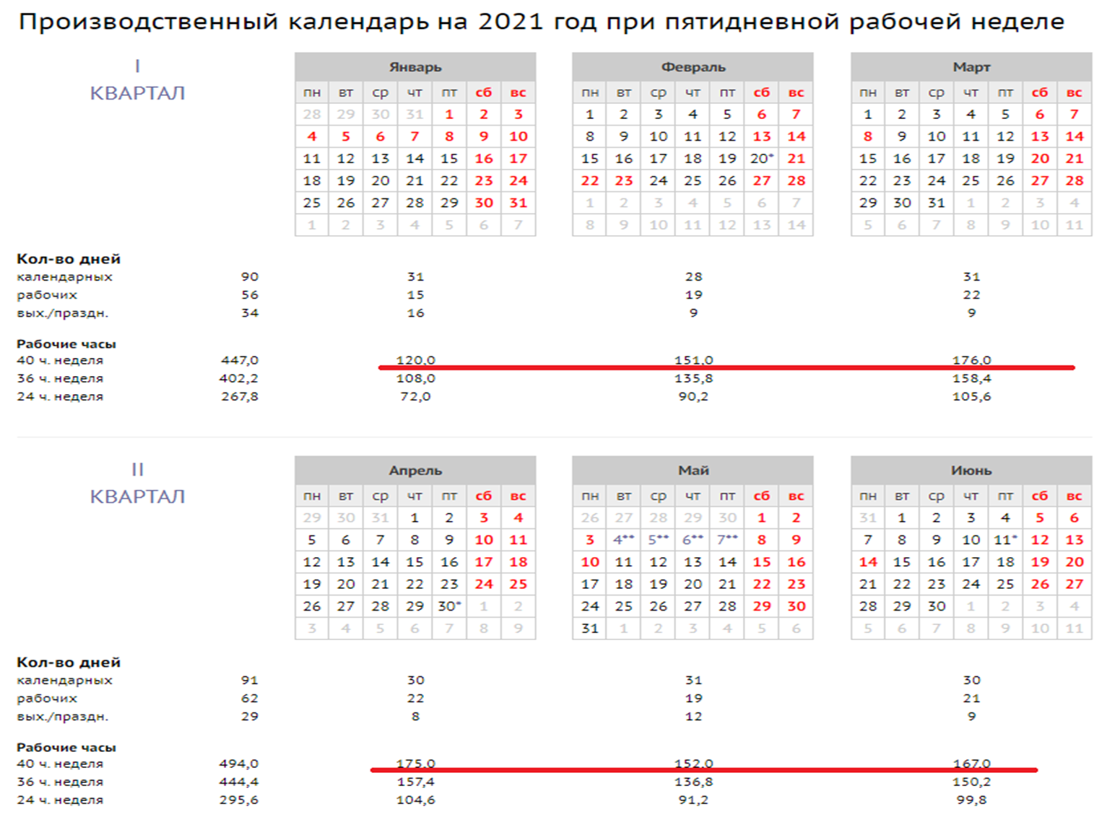

Slide 17
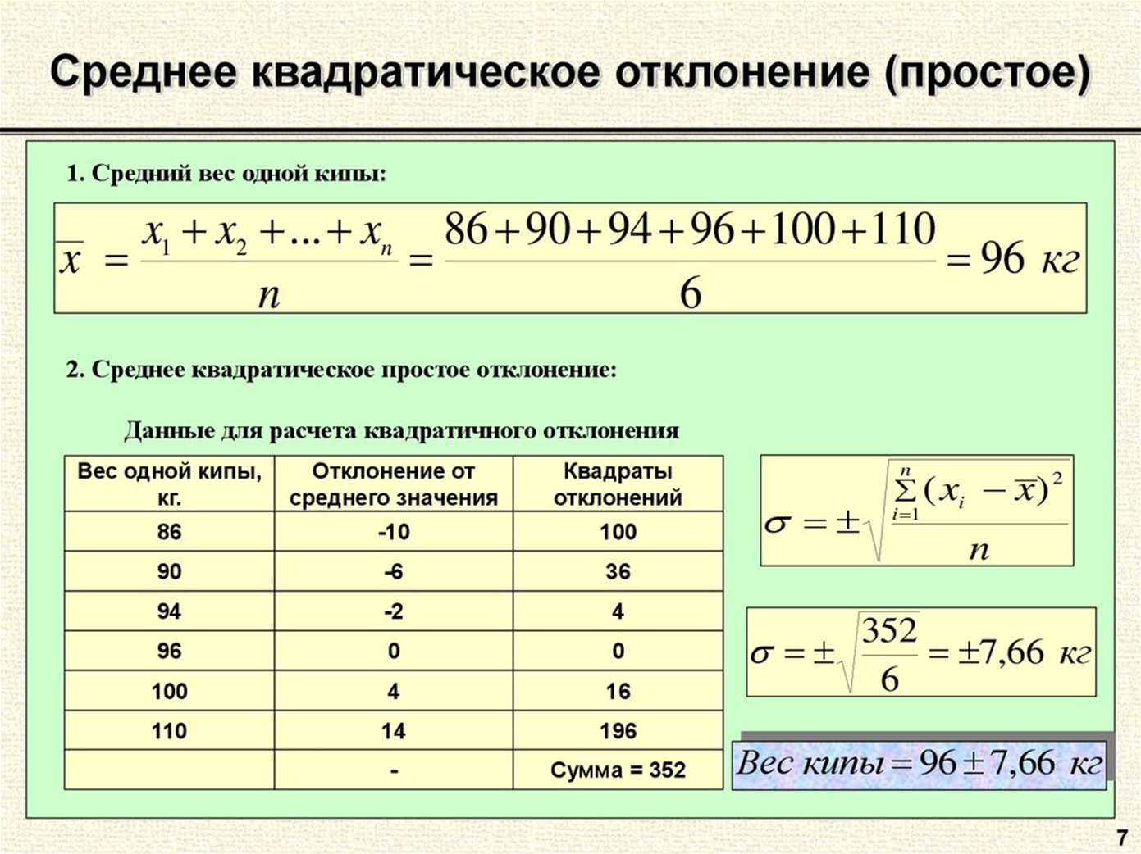
Принципы расчета простого квадратичного отклонения

Slide 20
Контактные данные для консультаций и дополнительного обучения по вопросам организации закупок охранных услуг
Комитет по охране объектов государственного заказа ФКЦ РОС
https://fkc_ros.ru
Руководитель Гадалов Александр Викторович, президент Группы «СТАРК Безопасность», вице-президент ФКЦ РОС.
Эл. почта fkc-zakupki@mail.ru
Тел. +7 985 550 42 42
Научно-исследовательский центр «Безопасность»
http://nic-safety.ru
Руководитель Климочкин Олег Владимирович, заместитель председателя Технического комитета по стандартизации «Антитеррористическая и охранная деятельность» (ТК 208), к.э.н.
Эл. почта office@nic-safety.ru
Тел. +7 977 879 57 20

Slide 21
Научно-практическая конференция по вопросам закупок охранных услуг
Москва, 18 мая 2021 г.
II часть
Применений требований национальных стандартов ГОСТ Р при закупке охранных услуг

Slide 22
Национальный стандарт ГОСТ Р - документ по стандартизации, который утвержден Росстандартом по результатам экспертизы в Техническом комитете по данной области стандартизации. В нем для всеобщего применения устанавливаются общие характеристики работы или услуги, а также связанные с этим процессы, системы менеджмента, процедуры оценки соответствия.
Национальный стандарт не является обязательным для всех участников рынка, но может использоваться заказчиком для включения в условия по конкурсам и тендерам на охранные услуги в качестве оценки деловой репутации участника конкурса.
Федеральным законом, нормативным правовым актом Правительства Российской Федерации либо лицензирующего органа национальный стандарт ГОСТ Р или его отдельные положения могут быть признаны обязательными для исполнения.

Slide 23
Система стандартизации утверждена Федеральным законом от 29.06.2015 г. № 162-ФЗ "О стандартизации в Российской Федерации".
Формирование национальных стандартов в сфере охраны и безопасности обеспечивает Технический комитет по стандартизации «Антитеррористическая и охранная деятельность» при Росстандарте (ТК 208).
Председатель Комитета – председатель Совета ветеранов Главного управления государственного контроля и лицензионно-разрешительной работы Росгвардии (Региональная общественная организация ветеранов боевых действий, государственной службы и ветеранов труда подразделений лицензионно-разрешительной работы войск правопорядка) генерал-полковник милиции в отставке Николай Иванович Першуткин.

Slide 24
Национальные стандарты ГОСТ Р в сфере охраны и безопасности
В 2017 году принят:
- национальный стандарт ГОСТ Р 66.9.04-2017 «Оценка опыта и деловой репутации охранных организаций» - позволяет произвести оценку охранной организации по категории «качество предоставляемых услуг».
В 2019 году принят
- национальный стандарт ГОСТ Р № 58485-2019 «Обеспечение безопасности образовательных организаций. Оказание охранных услуг на объектах дошкольных, общеобразовательных и профессиональных образовательных организаций. Общие требования»
В 2020 году приняты
- национальный стандарт ГОСТ Р 59044-2020 «Охранная деятельность. Оказание охранных услуг, связанных с принятием соответствующих мер реагирования на сигнальную информацию технических средств охраны. Общие требования»
- национальный стандарт ГОСТ Р 59087-2020 «Оказание услуг, связанных с проведением стрельб и умением обращаться с оружием. Общие требования. Безопасность проведения стрельб»

Slide 25
Находятся в разработке проекты национальных стандартов:
ГОСТ Р «Обеспечение безопасности медицинских организаций. Оказание охранных услуг на объектах медицинских организаций. Общие требования»
ГОСТ Р «Обеспечение безопасности образовательных организаций. Оказание охранных услуг на объектах образовательных организаций высшего образования. Общие требования»
ГОСТ Р «Охранная деятельность. Оказание охранных услуг по обеспечению порядка в местах проведения массовых мероприятий. Общие требования»
- ГОСТ Р «Оказание услуг, связанных с проведением стрельб и умением обращаться с оружием. Общие требования. Участие в проведении периодических проверок»

Slide 26
В Программу национальной стандартизации на 2021 год включена разработка следующих национальных стандартов:
ГОСТ Р «Охранная деятельность. Оказание охранных услуг по защите жизни и здоровья граждан. Общие требования»
ГОСТ Р «Охранная деятельность. Оказание охранных услуг. Термины и определения»
- ГОСТР Р «Детективная деятельность. Оказание услуг по изучению рынка, сбору информации для деловых переговоров, выявлению некредитоспособных или ненадежных деловых партнеров. Общие требования»

Slide 27
Контактные данные для консультаций и дополнительного обучения по вопросам организации закупок охранных услуг
Комитет по охране объектов государственного заказа ФКЦ РОС
https://fkc_ros.ru
Руководитель Гадалов Александр Викторович, президент Группы «СТАРК Безопасность», вице-президент ФКЦ РОС.
Эл. почта fkc-zakupki@mail.ru
Тел. +7 985 550 42 42
Научно-исследовательский центр «Безопасность»
http://nic-safety.ru
Руководитель Климочкин Олег Владимирович, заместитель председателя Технического комитета по стандартизации «Антитеррористическая и охранная деятельность» (ТК 208), к.э.н.
Эл. почта office@nic-safety.ru
Тел. +7 977 879 57 20

